Slide 1
Занятие во второй младшей группе Рисование
«Светит солнышко»

Slide 2
Цель:
- Учить создавать живописную композицию, с использованием теплых характеристик цветовой гаммы (желтый, красный, оранжевый цвета)
- Развивать у детей воображение, интерес к рисованию
- Доставить детям радость от тесного общения с красками и использования нетрадиционных способов рисования.
Задачи:
- Учить передавать в рисунке образ солнышка округлой формы, располагая рисунок в середине листа;
- Продолжать учить детей правильно пользоваться кисточкой, краской, водой, салфеткой;
- Упражнять в умении создавать яркий выразительный образ из цветного пятна;
- Формировать способность, замечать прекрасное в окружающей нас жизни;
- Воспитывать в детях самостоятельность и творчество.
Предварительная работа:
Чтение художественной литературы: разучивание стихотворения А. Барто «Солнышко», беседа, наблюдение за солнцем, подвижная игра «Солнышко и дождик».
Материалы и оборудование: магнитная доска, мольберт, гуашь желтая, образец рисунка, альбомные листы для рисования, кисть № 5, баночки с водой, салфетки для просушивания кисти, иллюстрация солнышка.

Slide 3
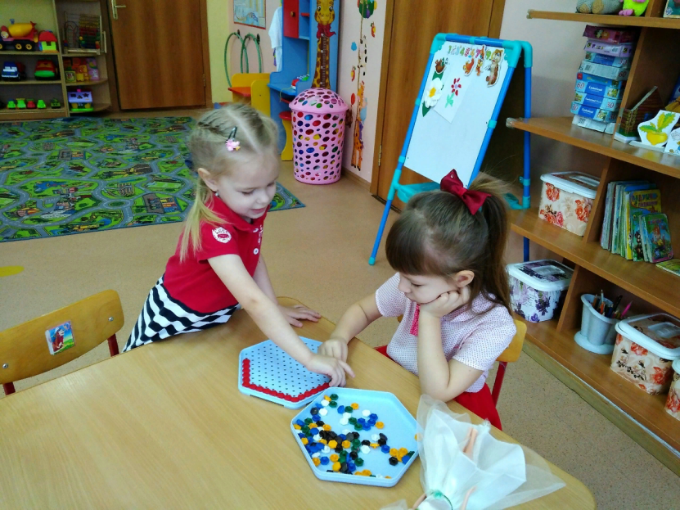
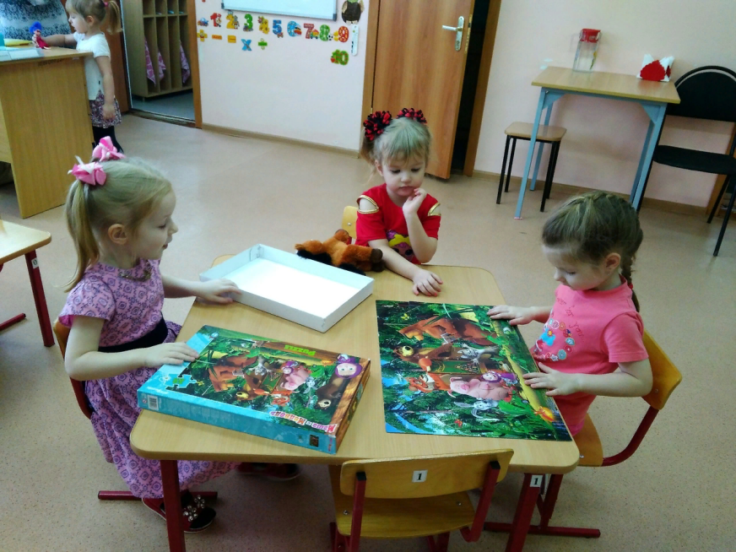
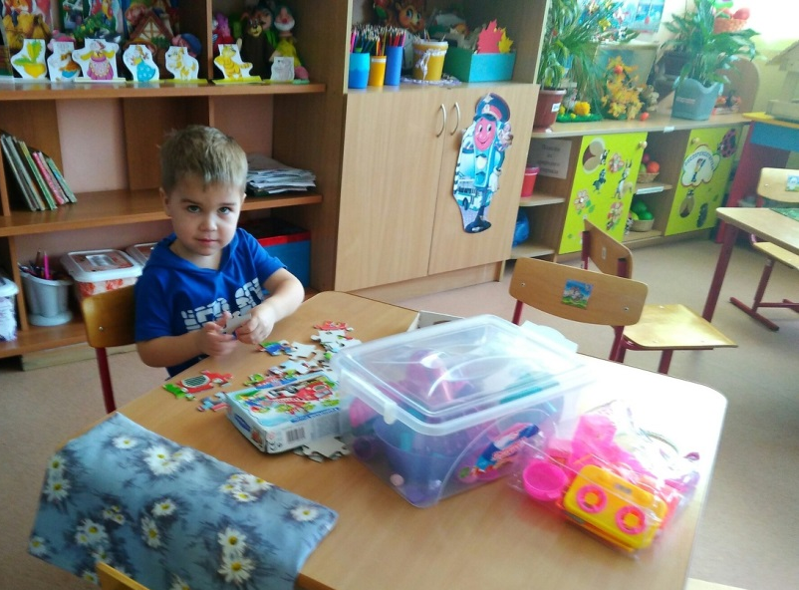
Смотрите, солнышко заглядывает в окошко и видит, как вы играете, занимаетесь в детском саду.
Слышу ребята, как меня вы зовете,
Весело, дружно здесь вы живете?
Чтоб о вас узнал весь свет,
Нарисуйте мой портрет.

Slide 4
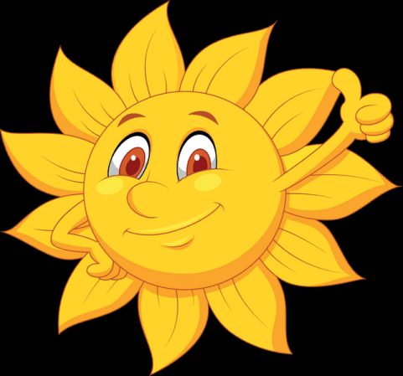
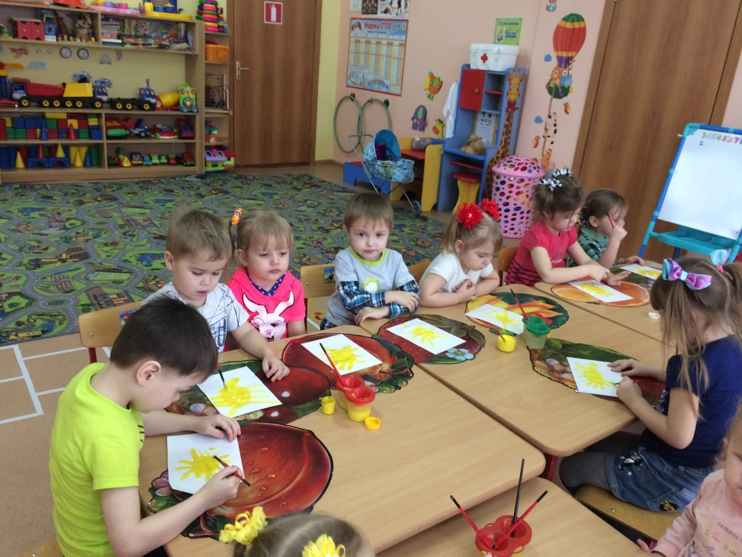
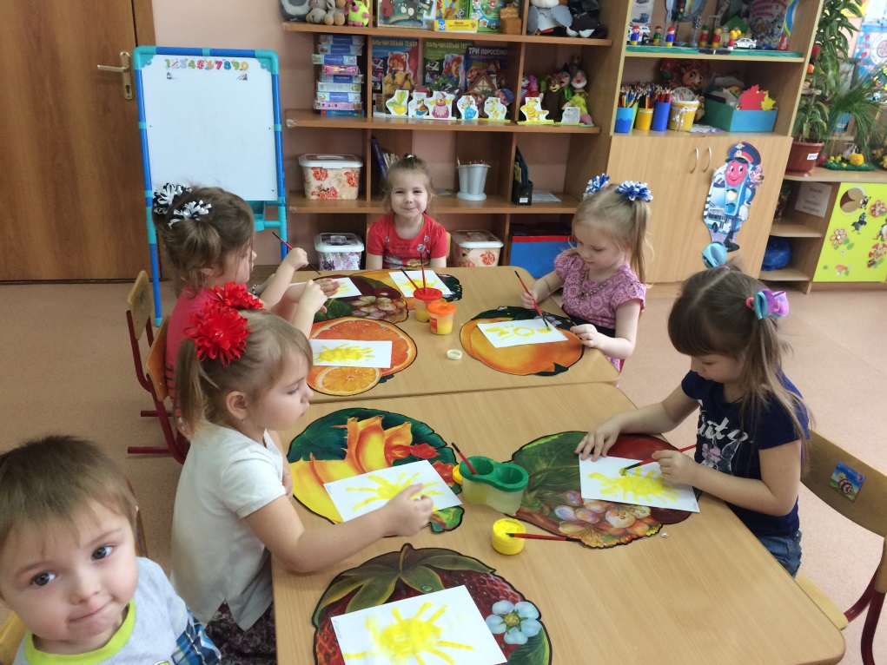
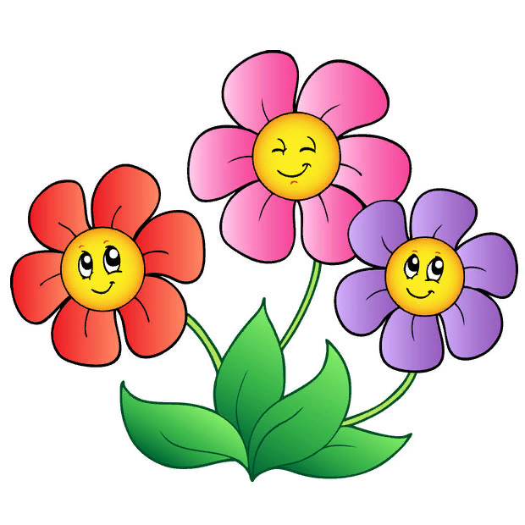
Нам нужна гуашь жёлтого цвета, кисточка, стаканчик с водой и листочек бумаги.

Slide 5
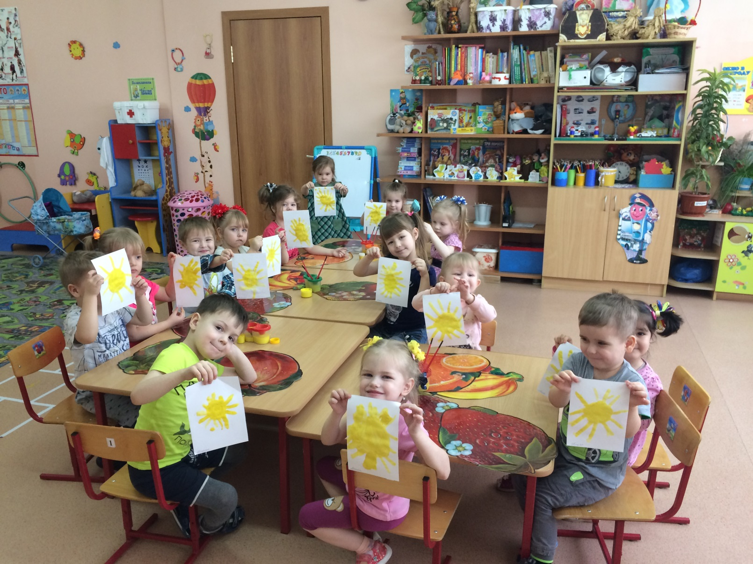
Какие красивые солнышки у нас получились, давайте покажем рисунки нашему солнышку, которое сегодня к нам заглянуло.

